Slide 1
朝阳区线上课堂·十一年级生物
果酒的制作及探究果酒制作过程发酵液中酵母菌数量的变化
一 果酒的制作
北京中学 王岳琼

Slide 2
你知道果酒是怎么制作的吗？
基本原理：酒精的产生是_______（物质）在____(有氧/无氧)条件下，经细胞呼吸产生的。
(答案：葡糖糖等有机物；无氧)

Slide 3
我们怎么在实践中应用这一原理去获得果酒产品呢。
1.葡萄糖等有机物从什么类型的水果中获得呢？
2.实际生产、生活中应用哪种微生物进行发酵（无氧呼吸）
产生酒精呢？
3.如何创造无氧条件呢？

Slide 4
在动手制作果酒前，还需要考虑一些问题：
1.你准备选用什么水果？用多大的量？
2.为了能避免杂菌污染，需要对选用的水果和容器做怎
样的处理呢？

Slide 5
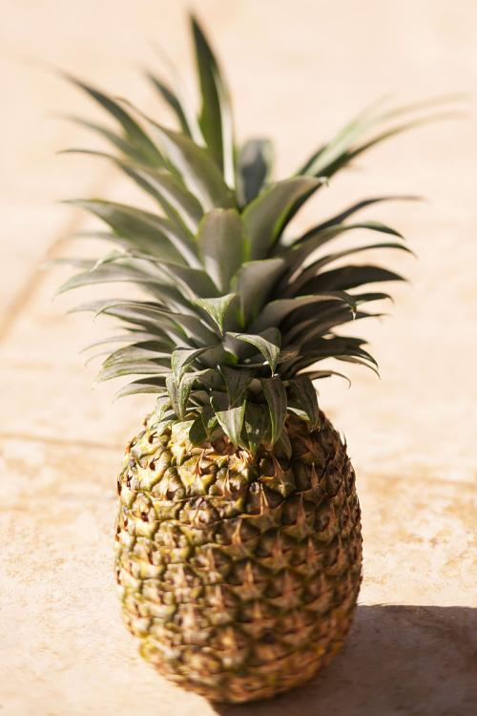

Slide 6
3.你是否选择向发酵物中添加酵母菌？如果添加，添
加多少呢？
4.酵母菌的无氧呼吸的产物除了产生酒精以外，是否会产
生气体？如果产生气体，怎么将产生的气体从发酵罐中
排出？怎样避免排出气体过程中的杂菌污染？

Slide 7
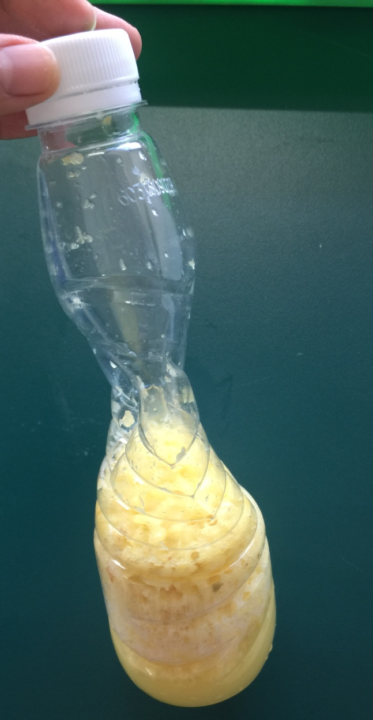
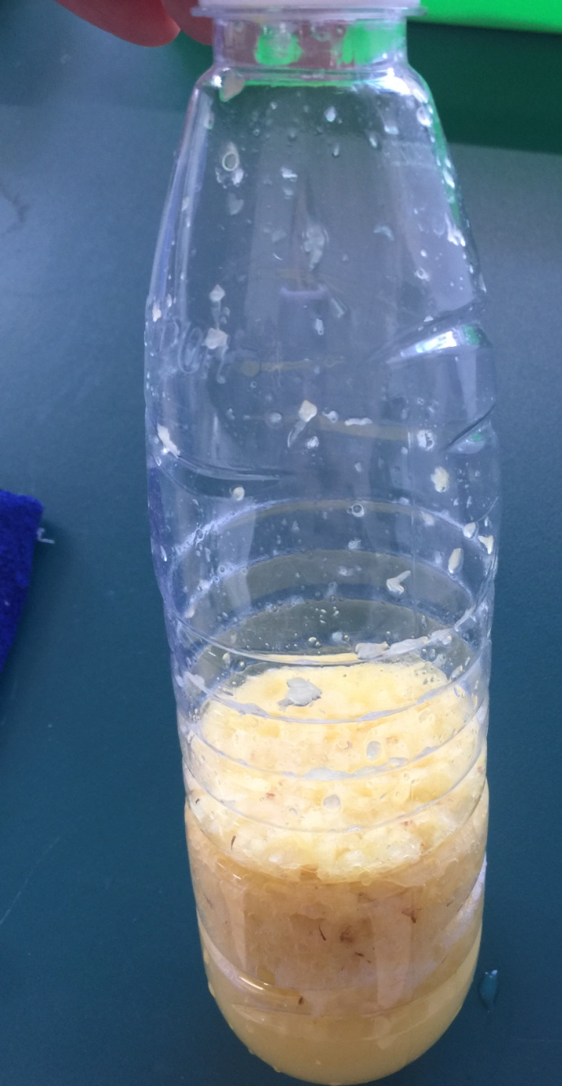
排出气体后
发酵过程又产生气体

Slide 8
5.将发酵装置置于什么温度下呢？
6.怎么判断发酵是否结束了呢？

Slide 9
作业1：
拍下你的制作过程的照片或者视频，并在照片或视频中加入适当的文字说明来展示你制作果酒的全过程。
作业2：完成“形成性评价”中的题目

